Slide 1
ORIGINAL WORK PRESENTATION
オリジナル作品
発表会
RESERVE
HUB
設計から、運用まで。
学びを、動くシステムへ。
徐東潤 / ソ・ドンユン
配属先：名古屋
JAVA / SPRING BOOT / POSTGRESQL
SO DONGYUN / ORIGINAL WORK PRESENTATION
01
Notes:
【目安 15秒】
本日は、自己紹介と今後の目標、そして制作した予約システム「Reserve Hub」について発表します。
한국어: 자기소개와 목표, 작품을 소개하며 시작합니다.
参照：原本スライド1・README

Slide 2
CONTENTS
今日、お伝えしたいこと
「どんな人か」から、「何をつくったか」へ。
01
私について
自己紹介・日本に来たきっかけ
02
強みと目標
自己PR・3年後の自分
03
Reserve Hub
作品概要・設計・テスト・運用
04
デモとこれから
予約の流れ・今後の改善
SO DONGYUN / ORIGINAL WORK PRESENTATION
02
Notes:
【目安 10秒】
最初に私自身と日本に来たきっかけをお話しします。その後、強みと3年後の目標、作品の工夫、最後にデモをご紹介します。
参照：原本スライド2

Slide 3
01 / ABOUT ME
経営学から、ITのものづくりへ。
新しい知識を学び、実際に形にすることが好きです。
LEARNING
徐東潤
大学：経営学専攻
ソ・ドンユン
AI金融ソフトウェア学科 / Soldesk
韓国出身
名古屋配属
EXPERIENCE
Web・モバイルアプリ / 深層学習・機械学習
サーバー環境構築
好奇心を、行動につなげる。
趣味：旅行・ゲーム・ドラマ・映画・読書・野球
SO DONGYUN / ORIGINAL WORK PRESENTATION
03
Notes:
【目安 35秒】
韓国出身のソ・ドンユンです。大学では経営学を専攻しました。その後、AI金融ソフトウェア学科やSoldeskでITを学び、Web・モバイルアプリ、機械学習、サーバー構築などに取り組んできました。趣味は旅行、ゲーム、ドラマ、映画、読書、野球です。
参照：原本スライド4

Slide 4
01 / MY JOURNEY
「好き」が、日本で働くという決意に。
文化への関心を、学習と交流で一歩ずつ行動に変えました。
01
02
03
04
文化への興味
→
旅行での実感
→
交流と学習
→
日本で働く
アニメ・漫画を通じて
日本に興味を持つ
何度も日本を訪れ
文化や生活に親しむ
約1年半の日本語交流
JLPT N2・N1を取得
日本で生活し
働くことを決意
興味を持つ → 続ける → 行動する。この姿勢を、仕事にも。
SO DONGYUN / ORIGINAL WORK PRESENTATION
04
Notes:
【目安 40秒】
子どもの頃から日本のアニメや漫画が好きでした。何度も旅行する中で、日本の文化や生活が自分に合っていると感じました。言語交換アプリで知り合った友人と約1年半交流し、日本語の学習を続けてJLPT N2・N1を取得しました。その経験から、日本で生活し、働くことを決めました。
参照：原本スライド5

Slide 5
02 / MY STRENGTHS
学び続け、仕組みで考え、最後まで動かす。
今回の開発で表れた、私の3つの強み。
01
02
03
学び続ける
仕組みで考える
最後まで動かす
未経験の技術を学び
設計・実装で確かめる。
ヘキサゴナル構成を実践
「動く」だけでなく
競合時の整合性まで考える。
アプリ＋DBで重複を防止
テスト・配備・障害分析まで
一連の流れを経験する。
ログを根拠に原因を特定
実装だけで終わらず、動く理由・失敗する理由まで理解する。
SO DONGYUN / ORIGINAL WORK PRESENTATION
05
Notes:
【目安 35秒】
私の強みは、学び続けること、仕組みで考えること、最後まで動かすことです。今回の作品では、設計を学びながらドメインを分離し、重複予約をアプリケーションとDBの両方で守り、サーバーで動かすところまで取り組みました。エラー時にもログを確認して原因を追うことを大切にしました。
한국어: 막연한 장점 대신 이번 작품에서 실제로 한 일을 근거로 설명합니다.
参照：原本スライド4・README・配備記録から自己PRを構成

Slide 6
02 / CAREER VISION
3年後：周囲から信頼されるテクニカルリードへ。
オープンウインドウ64から、目指す姿と8つの軸を整理。
技術力
コミュニケーション
高い成果・収入
新技術の学習・AWS資格
傾聴・約束を守る
仕事の楽しさ・自己成長
リーダーシップ
テクニカルリード
メンタル
責任感・全体を見る力
信頼される存在へ
前向きな思考・感情管理
体力
言語能力
創造力
週3回の運動・睡眠
日本語・IT用語・英語
「なぜ？」・新しい方法
SO DONGYUN / ORIGINAL WORK PRESENTATION
06
Notes:
【目安 35秒】
3年後は、技術だけでなく周囲から信頼されるテクニカルリードを目指しています。技術力、対話力、リーダーシップを伸ばしながら、語学、健康、メンタル、創造力も大切にします。日々の学習や日本語での交流を続け、小さな行動を積み重ねたいです。
한국어: 본문은 원본 64표의 중심 8축 요약입니다. 상세 원본은 부록에 보존했습니다.
参照：原本スライド8のオープンウインドウ64

Slide 7
03 / ORIGINAL WORK
Reserve Hub
予約に、確かな仕組みを。
会議室などの共有リソースを管理する、予約プラットフォーム。
01
重複を防ぐ
02
変更に備える
03
運用までつなぐ
SO DONGYUN / ORIGINAL WORK PRESENTATION
07
Notes:
【目安 20秒】
ここからは、制作したReserve Hubをご紹介します。会議室などの共有リソースを時間単位で予約するシステムです。安心して予約でき、変更にも対応しやすい基盤を目指しました。
参照：README・原本スライド9

Slide 8
03 / PROBLEM & APPROACH
予約システムは、「登録できる」だけでは足りない。
この題材を通じて、整合性・変更への対応・運用まで取り組みました。
同時に予約されたら？
重複予約のリスク
アプリの事前確認＋DB制約
技術が変わったら？
予約ルールへの影響
ドメインと外部技術を分離
修正を公開するには？
品質確認と配備の手間
テスト・ビルド・配備を自動化
SO DONGYUN / ORIGINAL WORK PRESENTATION
08
Notes:
【目安 30秒】
予約システムを題材にすると、登録や照会に加え、同時アクセス時の競合や状態管理まで考える必要があります。今回は、同じ時間帯に予約が重なる問題を中心に、設計、テスト、デプロイまで経験できる作品にしました。
参照：READMEの重要課題・設計選択

Slide 9
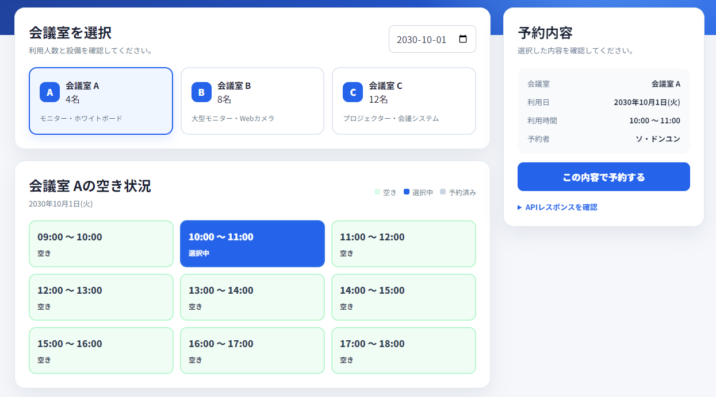
03 / PRODUCT EXPERIENCE
空き時間の確認から予約まで、ひとつの画面で。
会議室を選ぶ → 時間を選ぶ → 内容を確認する。
01 空き状況を確認
会議室・日付ごとに表示
02 選択内容を確認
時間帯と予約者を一覧化
03 予約後も管理
再照会・キャンセルに対応
実装画面の表示例（空き状況はサンプルデータ）
SO DONGYUN / ORIGINAL WORK PRESENTATION
09
Notes:
【目安 30秒】
会議室A・B・Cと日付を選び、空き時間を確認できます。緑は空き、青は選択中です。右側で内容を確認して予約します。作成後はDBからの再照会やキャンセルもできます。
注：この画像は実際のindex.htmlを表示し、空き状況APIにサンプル応答を使用した画面例です。実DBの動作証明ではありません。
参照：src/main/resources/static/index.html・画面表示用サンプルデータ

Slide 10
03 / CORE DESIGN
重複予約は、アプリとDBの二段階で防ぐ。
事前確認の直後に別のリクエストが入っても、最後はDBが整合性を守ります。
同じ会議室 / 同じ時間帯
1
Application
10:00
11:00
確定済み予約の重なりを事前確認
要求 A
10:00 — 11:00
2
PostgreSQL
要求 B
同じ時間帯は競合
排他制約で、同時実行時も最終保護
対象は CONFIRMED のみ。キャンセル後は、同じ時間帯を再予約できます。
SO DONGYUN / ORIGINAL WORK PRESENTATION
10
Notes:
【目安 45秒】
アプリケーションでは、同じリソースの確定済み予約と時間が重なるかを確認します。ただし、複数のリクエストが同時に確認を通る可能性があります。そのため、PostgreSQLの排他制約でも重複を防止しました。時間帯は開始を含み終了を含まないため、10時から11時と11時から12時の連続予約は可能です。キャンセル済みの予約は重複判定から除外します。
参照：CreateReservationService.java・V1__create_reservations.sql

Slide 11
03 / ARCHITECTURE
変わりやすい技術と、変えたくない予約ルールを分ける。
ヘキサゴナルアーキテクチャ / Ports & Adapters
CORE / 予約のルールとユースケース
WEB
INPUT PORT
APPLICATION / DOMAIN
PERSISTENCE
REST
Controller
→
Use Case
→
Reservation
→
JPA Adapter
PostgreSQL
状態と時間のルール
Repository Port
中心のルールは、Spring MVCやJPAに直接依存しない。
矢印：処理の流れを簡略化
SO DONGYUN / ORIGINAL WORK PRESENTATION
11
Notes:
【目安 45秒】
中心はReservationとReservationPeriodです。その外側にユースケースを置き、Webと永続化をポートとアダプターで分離しました。DomainとApplication ServiceにはSpringやJPAのアノテーションを置かず、設定クラスで組み立てています。図の矢印は処理の流れです。依存関係ではJPA AdapterがRepository Portを実装します。DBを変える場合、PostgreSQL固有の排他制約は再設計が必要です。
参照：reservation/domain・application・adapter・ReservationConfiguration.java

Slide 12
03 / VERIFICATION
「同時に来ても1件だけ」を、テストで確かめる。
APIレベルの同時実行テストで、レスポンスと保存件数を確認。
10
1
9
同時リクエスト
201 Created
409 Conflict
DB保存：1件
既存JUnitレポート：29件成功 / 失敗・エラー 0件
Domain・Application・Persistence・Webを検証
SO DONGYUN / ORIGINAL WORK PRESENTATION
12
Notes:
【目安 35秒】
同じ予約を10件同時に送信し、成功が1件、競合が9件、DBに保存された予約が1件になることを検証しています。既存のローカルJUnitレポートでは29件のテストが成功しています。これは保存済みの実行結果で、この資料作成時に新しく実行した結果ではありません。
한국어: 수치는 저장된 test-results와 테스트 코드에서 확인한 값입니다.
参照：ReservationApiConcurrencyTest.java・build/test-results/test/TEST-*.xml（既存レポート）

Slide 13
03 / DELIVERY
テスト済みの成果物を、そのままサーバーへ。
GitHub Actionsで、検証から配備までをつなぐ。
01
02
03
04
Push
→
Test & Build
→
JAR Artifact
→
Deploy
main branch
GitHub-hosted
検証済み成果物
Self-hosted
ORACLE LINUX
Nginx → Spring Boot / systemd → PostgreSQL / Docker
SO DONGYUN / ORIGINAL WORK PRESENTATION
13
Notes:
【目安 35秒】
mainブランチにPushすると、GitHub上でテストとJARのビルドを実行します。テストが成功した場合だけ、Oracle LinuxのSelf-hosted Runnerが成果物を受け取り、配備スクリプトを実行します。運用環境はNginx、systemd、Docker上のPostgreSQLを利用しています。配備記録では、既存JARのバックアップと起動失敗時のロールバックも構成しました。
参照：.github/workflows/ci.yml・Reserve-Hub_CICD_Deployment_Setup.md

Slide 14
03 / TROUBLESHOOTING
エラーの表面ではなく、ログから原因を探る。
配備環境で直面した3つの問題と、その解決。
発生した問題
確認した原因
対応
Runner 認証失敗
VMの時刻ずれ
chronyで時刻を同期
systemd 203/EXEC
SELinuxによる実行制限
/optへ移動・コンテキスト復元
Nginx 502
SELinuxによる通信制限
必要なネットワーク設定を許可
大切にしたこと：ログで原因を特定し、必要な変更だけを加える。
SO DONGYUN / ORIGINAL WORK PRESENTATION
14
Notes:
【目安 45秒】
Runnerの認証失敗は、VMの時刻が約15時間50分ずれていたことが原因でした。chronyで同期して解決しました。systemdの203/EXECはSELinuxのログを調べ、Runnerの配置場所とコンテキストを修正しました。Nginxの502も監査ログから通信制限を確認しました。SELinux全体を無効化せず、必要な設定を修正して解決しました。
参照：READMEのトラブルシューティング・配備記録

Slide 15
04 / LIVE DEMO
予約 → 再照会 → キャンセル → 再予約
画面の変化と、保存された状態をセットで確認します。
01
02
03
04
予約する
DBから再照会
キャンセル
同じ時間に再予約
CONFIRMED
空き → 予約済み
保存された予約を
再取得
CANCELLED
予約済み → 空き
履歴を残しながら
時間帯を再利用
確認ポイント：画面の表示だけでなく、DBに保存された状態を見る。
SO DONGYUN / ORIGINAL WORK PRESENTATION
15
Notes:
【目安 60〜90秒】
それでは実際の画面をご覧ください。会議室と空いている時間帯を選び、予約します。CONFIRMEDになったことを確認し、DBから再照会します。次にキャンセルするとCANCELLEDに変わり、時間帯が空きに戻ります。同じ時間帯を再予約できることを確認します。
한국어: 브라우저에서 실제 서버를 열어 진행하세요. 발표 전 DB와 서버 실행 및 사용할 시간의 공석을 확인하세요. 이 PPT는 DB나 서버를 시작하지 않습니다.
参照：index.html・既存発表スクリプト

Slide 16
04 / NEXT STEPS
次は、デモから実運用へ。
現在の制約を整理し、改善の優先順位を明確にする。
NEXT 01
NEXT 02
NEXT 03
一覧取得を効率化
利用者ごとの管理
運用の見える化
時間帯ごとのAPI呼び出し
→ 日付・会議室単位の
一括取得APIへ
認証・認可を追加
→ 自分の予約一覧
→ 会議室情報のDB管理
HTTPS・監視を整備
→ Secret管理を強化
→ 障害の早期発見
上記は今後の改善予定です。
SO DONGYUN / ORIGINAL WORK PRESENTATION
16
Notes:
【目安 30秒】
現在は各時間帯ごとに空き状況APIを呼んでいます。最初に日単位の一括取得APIへ改善したいです。次に認証・認可、ユーザー別予約管理、会議室情報のDB管理を追加し、HTTPSや監視も整えます。これらは今後の改善予定であり、実装済みではありません。
参照：READMEの設計選択・今後の改善計画

Slide 17
THANK YOU
つくる。確かめる。
動かし続ける。
学びを積み重ね、信頼されるエンジニアへ。
ご清聴ありがとうございました。
徐東潤 / ソ・ドンユン ｜ 名古屋
SO DONGYUN / ORIGINAL WORK PRESENTATION
17
Notes:
【目安 20秒】
この作品を通じて、実装だけでなく設計、テスト、デプロイ、障害分析まで一つの流れとして経験できました。今後も学び続け、安心して任せてもらえるエンジニアを目指します。ご清聴ありがとうございました。
参照：既存発表スクリプト・原本最終スライドの本人情報に修正

Slide 18
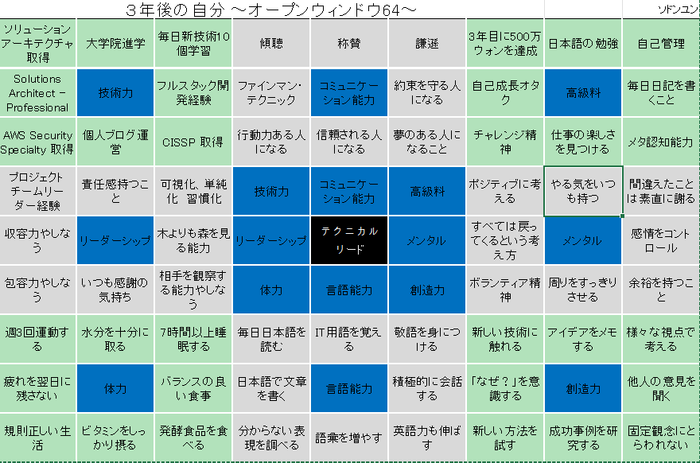
APPENDIX A / ORIGINAL VISION MAP
オープンウインドウ64：原本
本人が作成した、3年後の目標と行動計画。
中心の目標
テクニカル
リード
技術・対話・健康・語学。
継続できる日々の行動へ。
SO DONGYUN / ORIGINAL WORK PRESENTATION
18
Notes:
【補足資料 / 通常は読み上げ不要】
原本スライド8の画像をそのまま保存しています。本文スライド6は中心目標と8つの軸を読みやすく要約したものです。
参照：原本スライド8 / ppt/media/image11.png

Slide 19
APPENDIX B / DESIGN DECISIONS
設計について聞かれたら。
選択理由だけでなく、トレードオフも説明できるように。
なぜヘキサゴナル？
予約ルールを外部技術から分離し、テストしやすくする。
代償：小規模でもクラス数が増える。
なぜ静的HTML？
予約ロジックと配備までの完成を優先し、配布単位をひとつに。
今後：画面や規模に応じて構成を見直す。
DBは交換できる？
Repository Portを境界に、保存の実装を分離。
注意：PostgreSQL固有の排他制約は再設計が必要。
SO DONGYUN / ORIGINAL WORK PRESENTATION
19
Notes:
【補足資料 / 質疑応答用】
Q：小規模なのに複雑では？ A：一般的な三層構造の方が実装量は少ないです。今回は設計の学習と変更の影響範囲の明確化を目的に選びました。
Q：DBは交換できますか？ A：保存処理はAdapterで分離していますが、重複防止制約はPostgreSQL固有なので再設計が必要です。
Q：キャンセル時に消さない理由は？ A：履歴を残すためです。確定済みだけを重複判定の対象にします。
参照：READMEのトレードオフ・既存発表スクリプトの想定Q&A

